Slide 1


Slide 2
GIM25-CAPT
A Phase II Trial of atezolizumab plus CArboplatin plus nab-Paclitaxel as first-line therapy in metastatic Triple-negative PD-L1 positive breast cancer patients – the GIM25-CAPT trial
Dott.ssa Giulia Buzzatti
Riunione annuale-Meeting GIM (Gruppo Italiano Mammella)
25 – 26 novembre 2021

Slide 3
Protocol v. 1.0 - 20 Nov 2019
Sponsor: Consorzio Oncotech
Principal Investigator: Dott.ssa Claudia Bighin
A Phase II trial of atezolizumab plus carboplatin plus paclitaxel as first-line therapy in metastatic triple-negative PD-L1 positive breast cancer patients.
Metastatic TNBC*
First-line therapy
PD-L1 ≥1%°
≥ 12 months from adj taxane
carboplatin AUC 2 1,8,15 q 28
+
paclitaxel 90 mg/mq 1,8,15 q 28
+
atezolizumab 840 mg 1,15 q 28
104 pts
*ER and PgR <1% or
ER and/or PgR ≥1% e < 10%
HER2 negative
° SP142 PD-L1 immunohistochemical assay, Ventana Medical Systems)
Treatment until progression of disease, unacceptable toxicity, death.

Slide 4
Study objectives
PRIMARY OBJECTIVE
To provide preliminary evidence on the efficacy of the study treatment evaluated by % OS at 2 years.
SECONDARY OBJECTIVES
To provide preliminary evidence on the efficacy of the study treatment evaluated by % OS at 2,5 years.
To provide preliminary evidence on the efficacy of the study treatment in terms of % OS at 2 years in hormonal receptor (HR) between 1% and 10 %
To provide preliminary evidence on the efficacy of the study treatment in terms of post progression survival
To assess the activity of the study treatment in terms of ORR, and time to treatment failure
To assess the safety of the study treatment

Slide 5
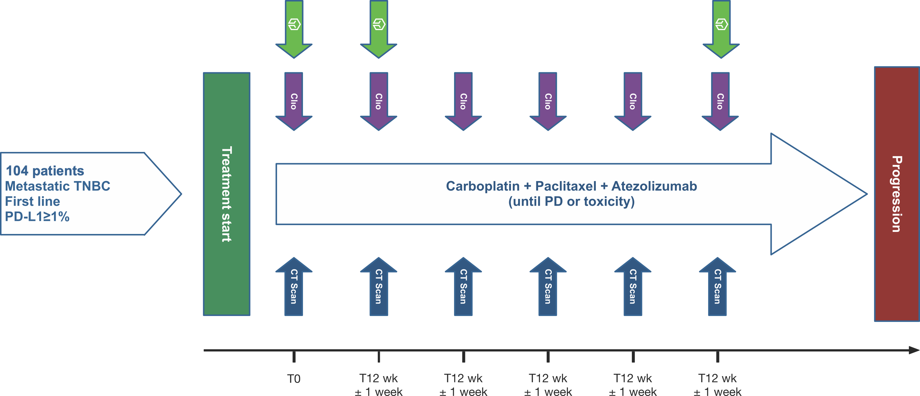
Translational objectives… the bioCAPT study
bioCAPT
Assessment of both tumor-centered characteristics and immune-centric features through the NGS analysis of ctDNA (FoundationOne) and a multiparametric circuLating ImmunOsignature (CLIO)
Courtesy of L Gerratana

Slide 6
Centri partecipanti
20 centri partecipanti,
di cui 15 già attivi,
5 in attesa di valutazione del CE
Dati aggiornati al 05 novembre 2021

Slide 7
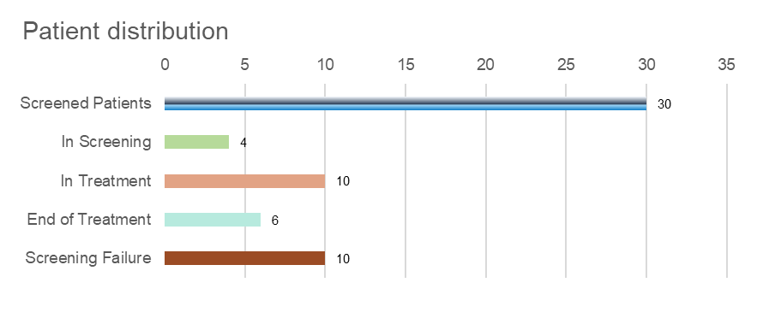
Status of enrollment
PD-L1 distribution
20 PD-L1 positivi
6 PD-L1 negativi
4 PD-L1 in valutazione
Dati aggiornati al 05 novembre 2021

Slide 8
Amendament 01 → Protocol v. 2.0 - 01 Apr 2021
Sulla base della pubblicazione dei dati degli studi Impassion 130 ed Impassion 131 e dell’approvazione AIFA si è proceduto con la sostituzione del paclitaxel con nab-paclitaxel alla dose di 100 mg/mq ev giorni 1,8,15 ogni 28 giorni.
Metastatic TNBC*
First-line therapy
PD-L1 ≥1%°
≥ 12 months from adj taxane
carboplatin AUC 2 1,8,15 q 28
+
Nab-paclitaxel 100 mg/mq 1,8,15 q 28
+
atezolizumab 840 mg 1,15 q 28
104 pts
Aggiunta criterio di inclusione:
Pazienti ER e PgR < 1% idonei a ricevere atezolizumab in combinazione con nab-paclitaxel come trattamento standard di cura per il carcinoma mammario triplo negativo metastatico (TNBC), indipendentemente dalla partecipazione allo studio.

Slide 9
Approvazione e operatività del nuovo protocollo
Autorizzazione AIFA: 06 settembre 2021
Autorizzazione CEC: 27 settembre 2021
L’Emendamento e quindi il nuovo protocollo è operativo solo presso il centro coordinatore. Presso tutti gli altri centri sarà attivo dai primi mesi del 2022 e la CRO vi contatterà per un breve training sulle nuove procedure.
PRESCRIZIONE E FORNITURA FARMACI
Pazienti con ER e PgR <1%
Atezolizumab e Nab-paclitaxel prescritti sec scheda Aifa
Carboplatino fornito dal Consorzio
Pazienti con ER e PgR ≥1% e < 10%
- Atezolizumab, Nab-paclitaxel e Carboplatino sono forniti dal Consorzio

Slide 10

Thank you for your attention!
Contatti della CRO

